Slide 1



TRƯỜNG TIỂU HỌC ……
CHÀO MỪNG QUÝ THẦY CÔ
VỀ DỰ GIỜ THĂM LỚP
Môn Toán lớp 3
BÀI 38: TÍNH GIÁ TRỊ CỦA BIỂU THỨC CÓ DẤU NGOẶC

Slide 2
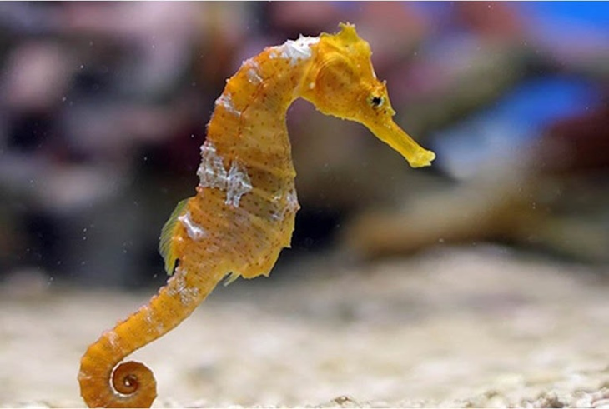
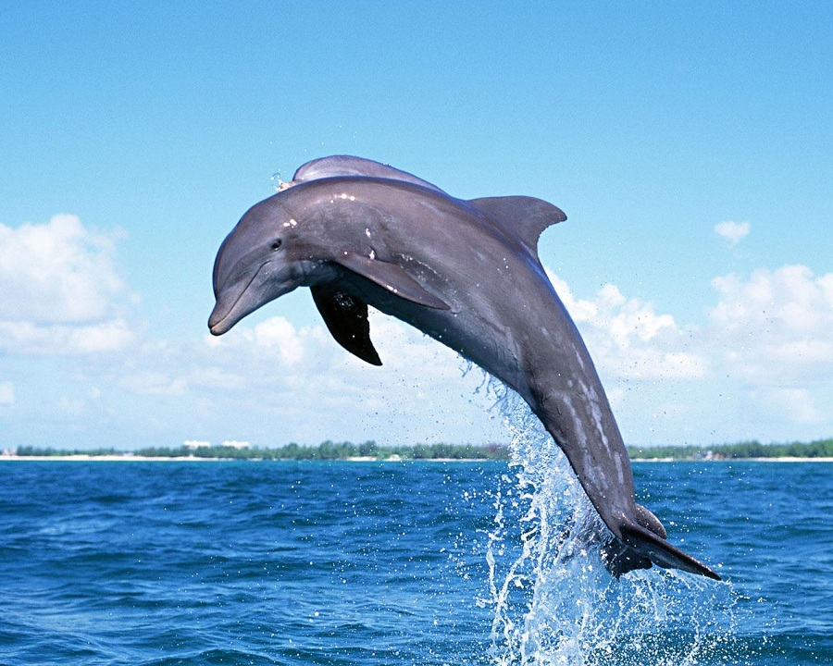
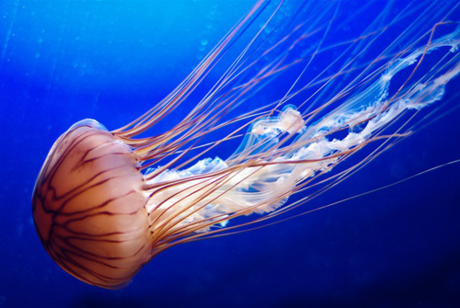
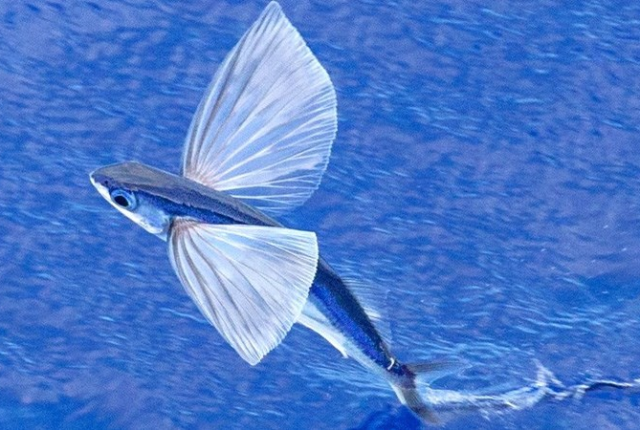


Thứ……ngày…..tháng…..năm…….
TOÁN
TRÒ CHƠI: DU LỊCH ĐẠI DƯƠNG
2
4
1
1
3
2
BẮT ĐẦU QUAY
3
4

Slide 3
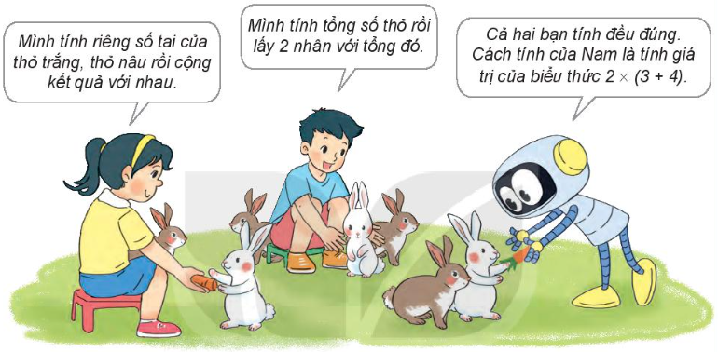
Thứ Năm ngày 15 tháng 12 năm 2022
TOÁN
Bài 38: TÍNH GIÁ TRỊ CỦA BIỂU THỨC CÓ DẤU NGOẶC (T3)
a) Mỗi con thỏ có 2 cái tai. Hỏi 3 con thỏ trắng và 4 con thỏ nâu có tất cả bao nhiêu cái tai?

Slide 4
Thứ……ngày…..tháng…..năm…….
TOÁN
Bài 38: TÍNH GIÁ TRỊ CỦA BIỂU THỨC CÓ DẤU NGOẶC (T3)
b) Tính giá trị biểu thức 2 x (3 + 4) như sau:
2 x (3 + 4) = 2 x 7
= 14
Nếu trong biểu thức có dấu ngoặc thì ta thực hiện các phép tính ở trong ngoặc trước.

Slide 5
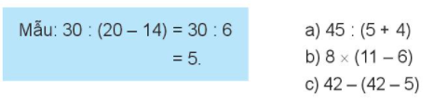
Thứ……ngày…..tháng…..năm…….
TOÁN
Bài 38: TÍNH GIÁ TRỊ CỦA BIỂU THỨC CÓ DẤU NGOẶC (T3)
1
Tính giá trị của biểu thức (theo mẫu).
45 : (5 + 4)
8 x (11 – 6)
42 – (42 - 5)
45 : (5 + 4) = 45 : 9
= 5
b) 8 x (11 – 6) = 8 x 5
= 40
c) 42 – (42 - 5) = 42 – 37
= 5

Slide 6
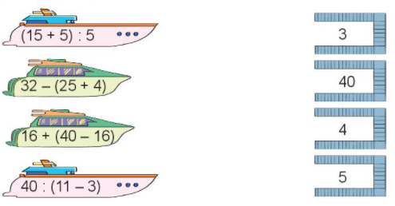
Thứ……ngày…..tháng…..năm…….
TOÁN
Bài 38: TÍNH GIÁ TRỊ CỦA BIỂU THỨC CÓ DẤU NGOẶC (T3)
2
Chọn số là giá trị của mỗi biểu thức.

Slide 7
Thứ……ngày…..tháng…..năm…….
TOÁN
Bài 38: TÍNH GIÁ TRỊ CỦA BIỂU THỨC CÓ DẤU NGOẶC (T3)
2
Chọn số là giá trị của mỗi biểu thức
Bước 1: Thực hiện tính giá trị các biểu thức trong ngoặc trước
(15 + 5) : 5 = 20 : 5
= 4
32 – (25 + 4) = 32 - 29
= 3
16 + (40 – 16) = 16 + 24
= 40
40 : (11 – 3) = 40 : 8
= 5

Slide 8
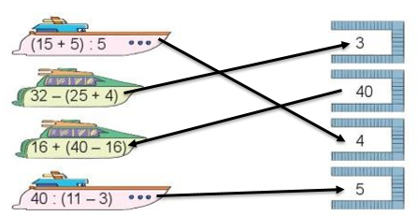
Thứ……ngày…..tháng…..năm…….
TOÁN
Bài 38: TÍNH GIÁ TRỊ CỦA BIỂU THỨC CÓ DẤU NGOẶC (T3)
2
Chọn số là giá trị của mỗi biểu thức
Bước 2: Nối giá trị biểu thức với số thích hợp

Slide 9
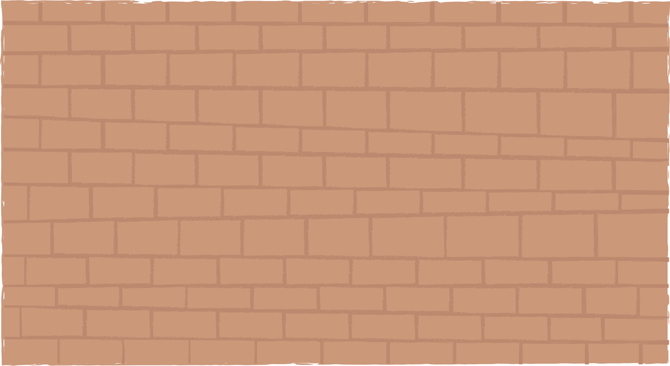
LUYỆN TẬP
BT1: Biểu thức nào có giá trị lớn nhất? Biểu thức nào có giá trị bé nhất?
A. 5 .(6-2)
= 5 × 4 = 20
C. (16 + 24) : 4
= 40 : 4 = 10
= 30 – 2 = 28
= 16 + 6 = 6
B. 5 x 6 - 2
D. 16 + 24 : 4
Biểu thức B có giá trị lớn nhất.
Biểu thức C có giá trị bé nhất.

Slide 10

BT2 : Mai có 4 hộp bút màu. Mai cho Mi 2 hộp. Hỏi Mai còn lại bao nhiêu chiếc bút màu? Biết rằng mỗi hộp có 10 chiếc bút màu.
Bài giải:
Mai còn lại số bút màu là:
10 × (4 - 2) = 20 (chiếc bút)
Đáp số: 20 chiếc bút.

Slide 11

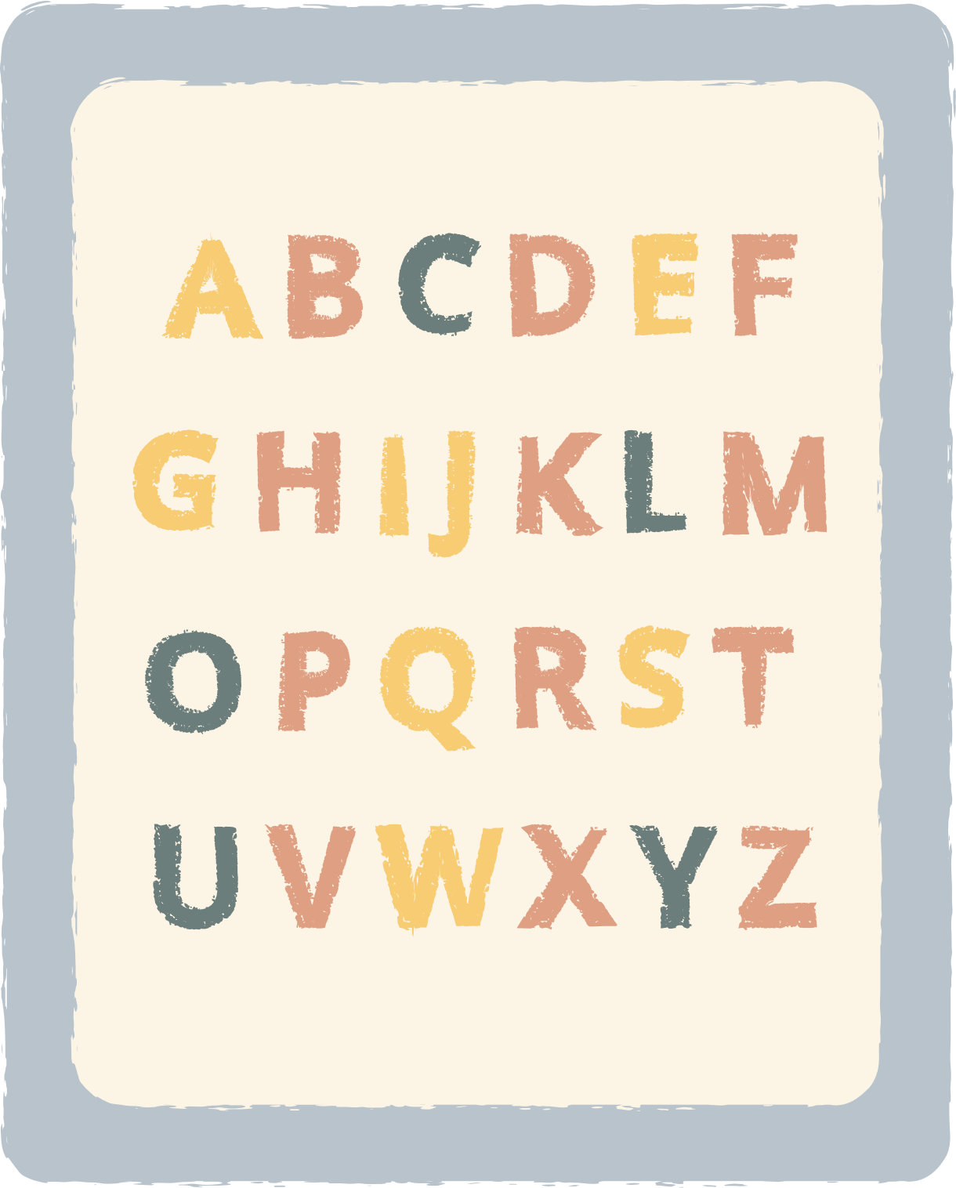
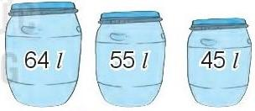


Bài tập 3:
a) Cả ba thùng có bao nhiêu nước mắm?
b) Tính giá trị của biểu thức"
123 + 80 +20
207 + 64 + 36

Slide 12

XIN CHÂN THÀNH CẢM ƠN
QUÝ THẦY CÔ GIÁO VÀ CÁC EM
Notes:
12

